Slide 1
ГБОУ для детей сирот и детей, оставшихся без попечения родителей «Плоскошская специальная (коррекционная) школа-интернат для детей с ограниченными возможностями здоровья VIII вида»
Презентация к уроку
«Приготовление блюд из яиц»
Учитель СБО:
Егорова Татьяна Николаевна

Slide 2
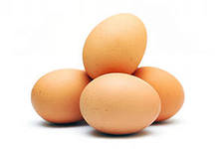
Яйцо – ценный пищевой продукт

Slide 3
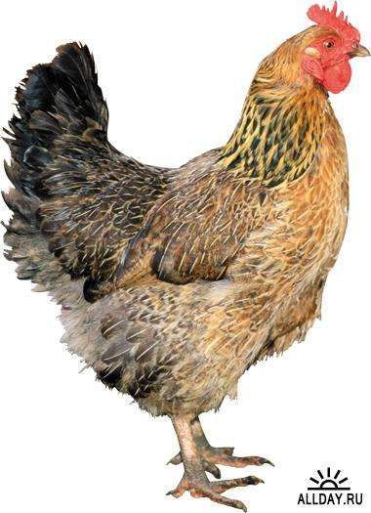
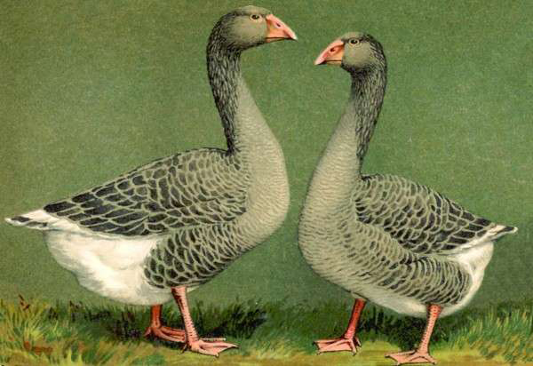
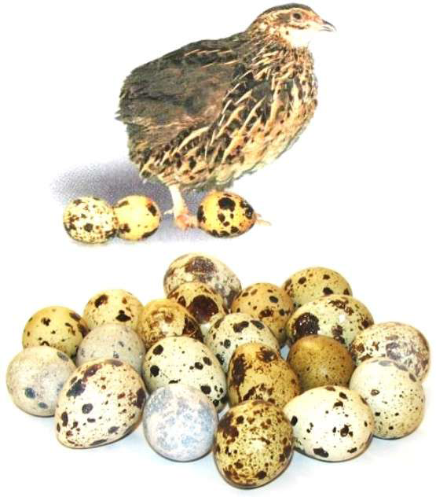
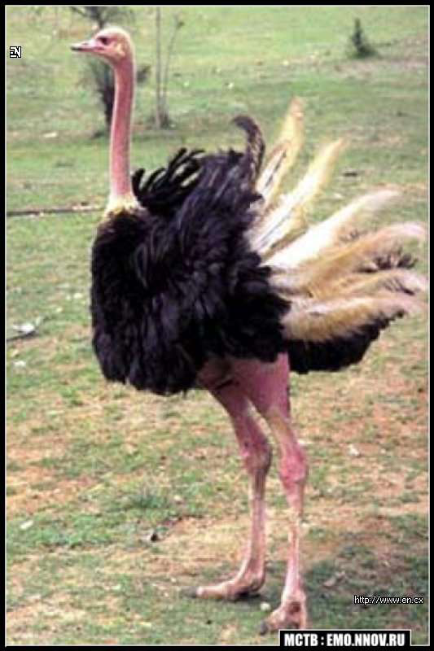
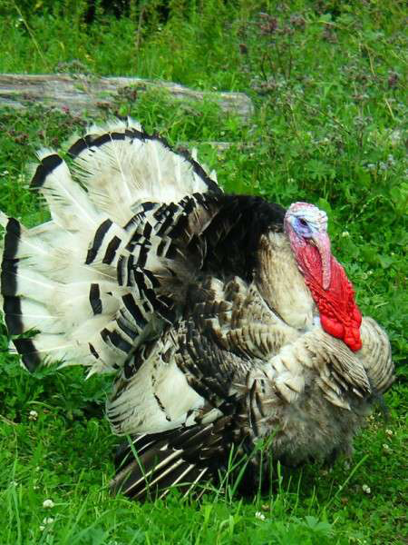
Яйца различают по виду птицы:

Slide 4
В зависимости от сроков
хранения яйца бывают:
Диетические –до 7 суток
Столовые – от7 до 30 суток

Slide 6
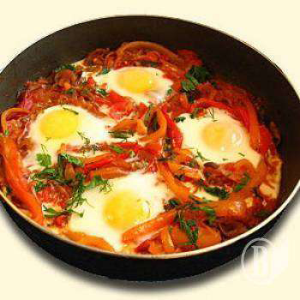
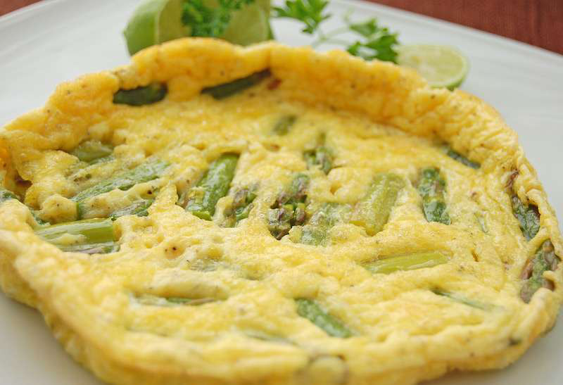
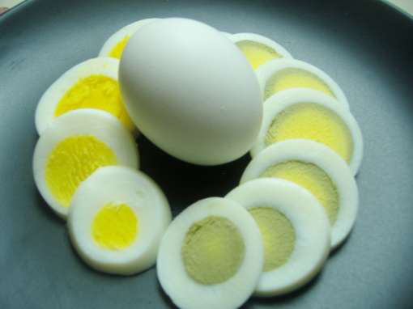
Блюда из яиц
Яйца варёные Яичницы Омлеты
Всмятку (2 мин.) натуральная натуральный
В «мешочек» (4-5мин.) с гарниром смешанный
Вкрутую (7-10 мин.) фаршированный

Slide 7
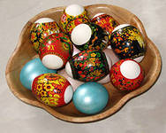

Slide 8
Словарь: сальмонеллы пуга овоскоп миксер

Slide 9
Технологическая карта.
Наимен. продуктов | Кол-во продуктов | Последовательность приготовления | Посуда и инвентарь
Яйца | 8 шт. | Сварить вкрутую Охладить Разрезать пополам Вынуть желток | Кастрюля, нож, блюдо.
Паштет | 1 банка | Смешать с желтком, Полученной смесью наполнить яйца | Миска, ложка.
Майонез | 100 г. | Залить сверху каждое яйцо

Slide 10
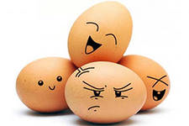
До новых встреч!

